Slide 1

XRP: In-Kernel Storage Functions with eBPF
2024/3/8 组会分享
董云升

Slide 2
Introduction
内核的软件正在成为存储的瓶颈
随着高性能设备的发展，新型的NVME存储设备可以达到至多7GB/s的带宽和至少3us的延迟
目前存在方法解决这个问题，但是这些方法都有缺陷，这篇文章打算用eBPF来解决这个问题，但是在解决的过程中又发现了新的挑战

Slide 3
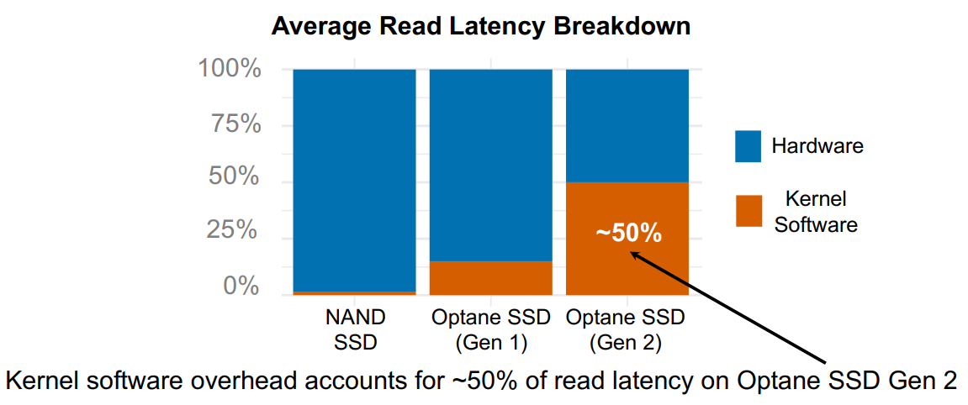
Software is Now the Storage Bottleneck
在不同存储设备上发送一次512B随机读IO，导致在Linux中花费的时间
尽管在之前软件层面的占比非常少，但是在最新的设备中kernel的开销已经达到了几乎一半

Slide 4
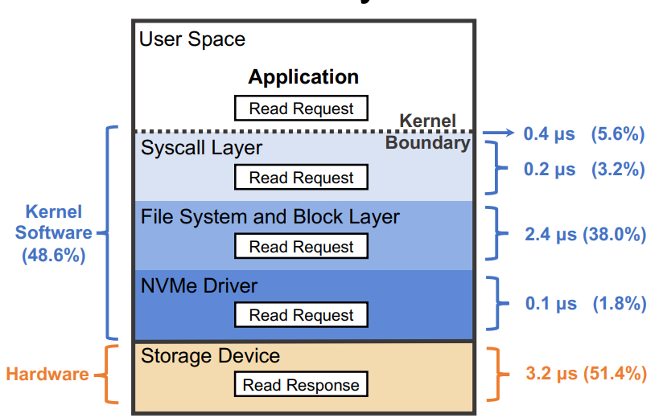
Average Latency Breakdown
最多的开销是文件系统，其次是bio、和切换到内核态的开销
总的kernel软件导致的延迟大概达到了平均延迟的48.6%

Slide 5
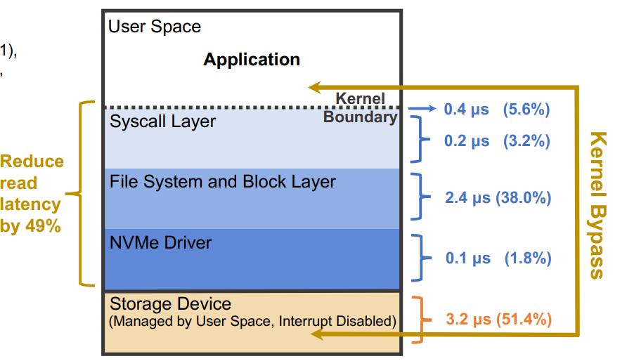
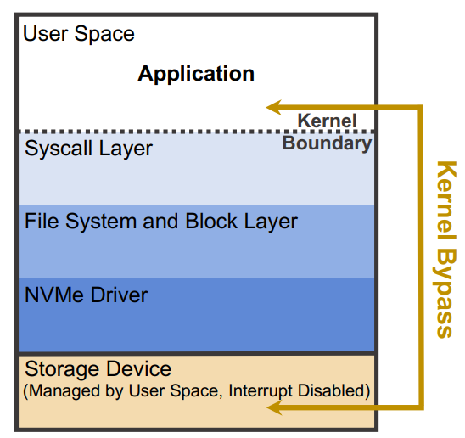
Why not just bypass the kernel?
一种减少软件层面开销的方法是完全绕过它
Kernel bypass 能减少大量的开销
Kernel Bypass is Not a Panacea
不会再带来kernel存储栈的开销
每个程序必须自己实现用户态文件系统，彼此之间可以访问的设备的地址相互分隔
没有细粒度的权限控制
必须轮询等待结果，在此期间CPU不能切换任务：CPU利用率低，CPU不能有效地被多个进程共享

Slide 6
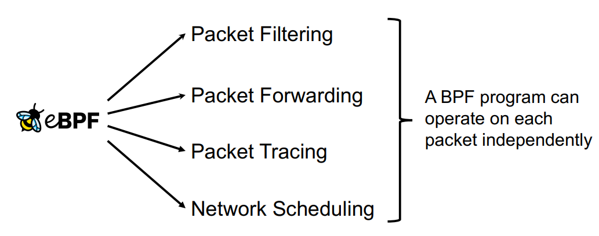
BPF Primer
ebpf能够允许用户将一段简单的程序加载到内核中执行
eBPF函数在安装的时候会被验证是否安全，在验证之后就可以被正常地调用了
Notes:
（但是总io是什么样的呢

Slide 7
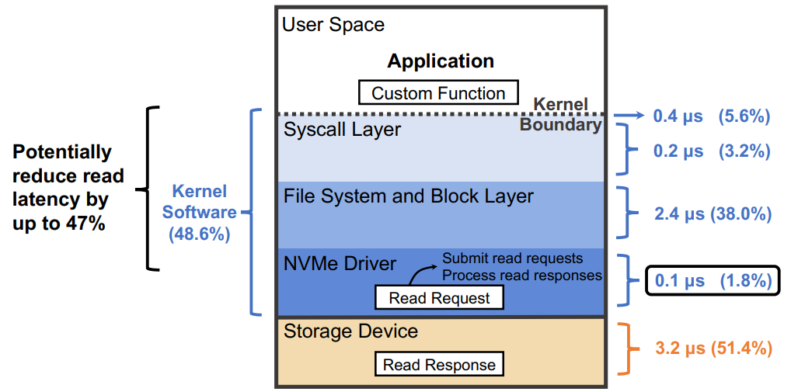
Introduction
将应用访问数据的逻辑转移到kernel中的驱动能够极大地减少开销
Notes:
（但是总io是什么样的呢

Slide 8
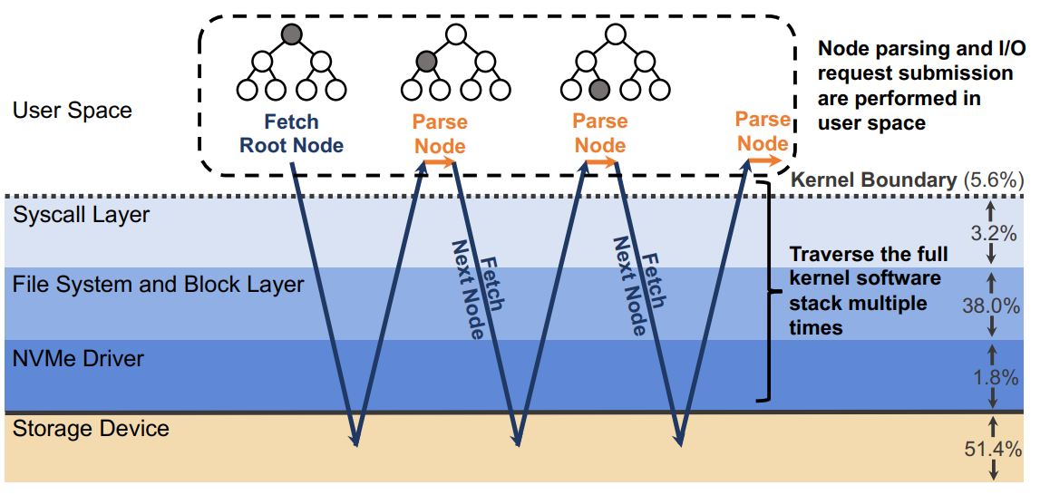
B+ Tree Index Lookup from User Space
常规的B+ tree搜索方式

Slide 9
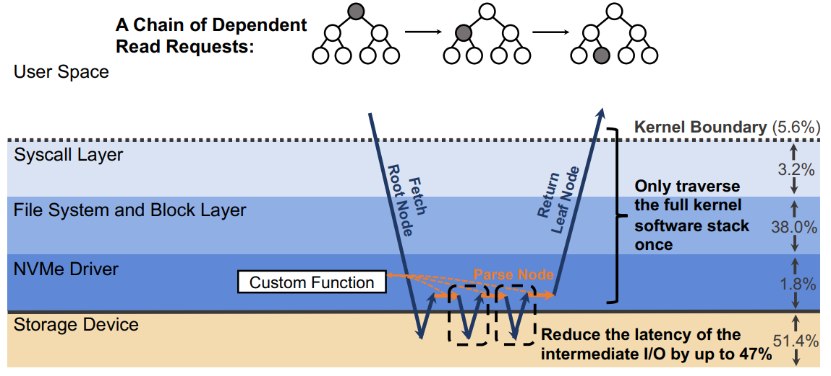
Index Lookup With In-kernel Fucntion
如果在内核中有相应的函数，就可以减少很多无效的IO以及无效数据的搬运

Slide 10
Index Lookup With In-kernel Fucntion
链式的独立的读请求是非常普遍的
比如说B tree 和 LSM Tree 都是用独立的读请求来执行查找操作的
在这种操作中，最终只需要一个结果或者只需要一小部分结果，而很多中间结果最后都是需要被丢弃的
因此可以用eBPF，减少产生中间结果的额外开销，从而提高存储引擎的速度

Slide 11
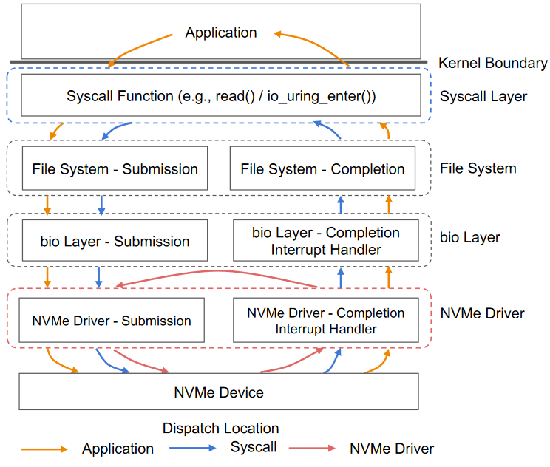
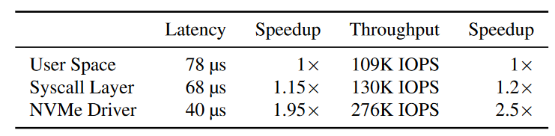
Place eBPF in the NVMe driver
在不同位置使用eBPF对性能的提升不同
越靠近底层设备，跳过的软件栈越多，提升就越大

Slide 12
Challenges
Challenge1: Address Translation and Security
NVMe driver 没有文件系统的元数据，所以无法知道具体在磁盘上应该访问哪个地址
即使能将实际访问的物理地址放到调用中，也会有安全的问题，因为BPF函数能够访问磁盘上的任何一个数据块，即使是这个用户没有访问权限
Challenge2: Concurrency and Caching
写操作会修改数据，如果有并行的读请求的话如果没有足够的锁可能会导致得到错误的结果，但是在NVMe interrupt handler中直接加锁开销非常大

Slide 13
Observation & Design Principles
Observation
通过调查发现许多存储引擎底层的文件（如B tree和LSM tree）都会维持一个比较稳定的状态，发生改变的次数相对来说比较少，因此可以考虑使用cache的方法将文件系统的元数据cache起来
Design Principles
One file at a time: 限制chained-resubmission在同一个文件上，简化并发控制与地址转换
Stable data structures: XRP针对的数据结构最好能维持一段时间不变（至少能维持几秒）
User-managed caches: 不和page cache打交道，因为通常许多存储引擎也会维护自己的cache
Slow path fallback: XRP是best-effort的，如果遍历因为某种原因失败，那么应用程序必须重试或者回退

Slide 14
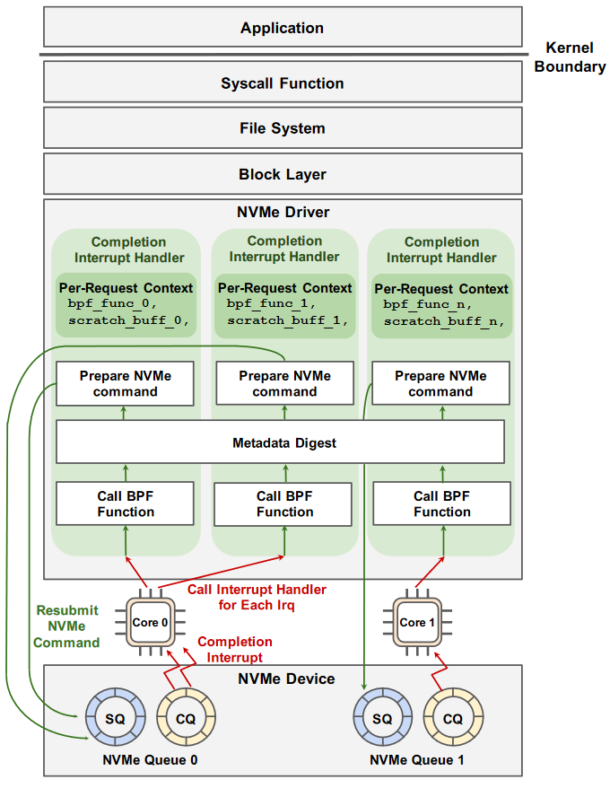
Resubmission Logic
当NVMe请求结束的时候，设备会生成一个中断；
在中断的时候，XRP会调用相关的BPF函数；
调用之后XRP会结合metadata digest将逻辑地址转化为实际的物理地址；
最终XRP会准备下一次的NVMe指令，并将其继续加入提交队列中（Resubmission)
Resubmission过程会根据需要不断迭代，比如上述提到的寻找叶子节点操作

Slide 15
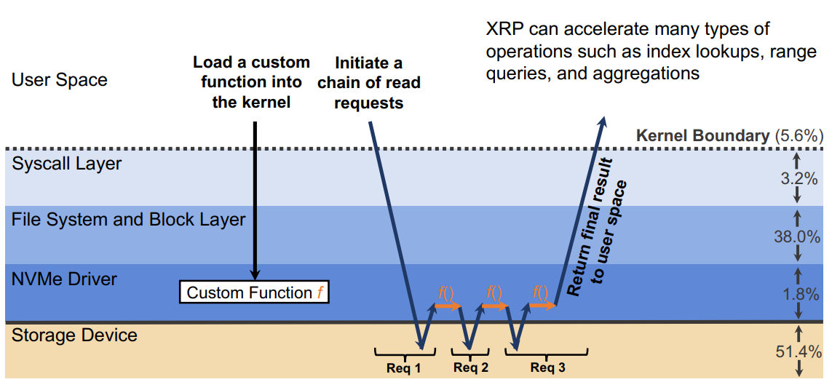
Architecture

Slide 16
Metadata Digest
在传统的存储栈当中，逻辑的地址通常会被文件系统翻译成物理地址，这个转换的过程也强制进行了权限控制和安全控制（避免访问不该访问的物理地址）
XRP无法访问文件系统，为了解决这个问题设置了一个metadata digest，用来缓存文件系统中的逻辑-物理块的mapping
在这篇文章的实现中，metadata digest包含了extent status tree，用RCU来做并发控制
当extent status tree更新的时候缓存下来的metadata digest也会更新

Slide 17
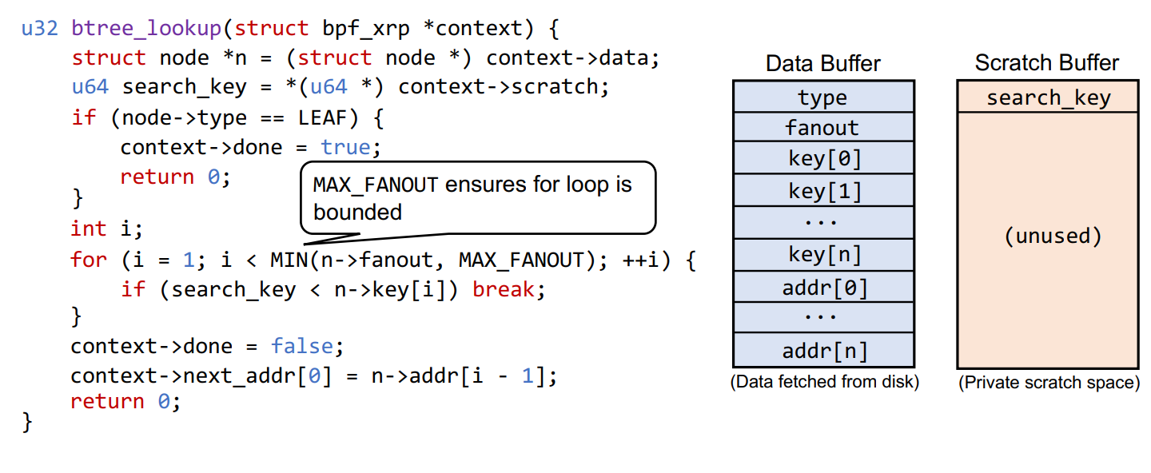
Example

Slide 18
Evaluation
实验平台：6-core i5-8500 3GHz server with 16GB of memory, using Ubuntu 20.04, and Linux 5.12.0 with an Intel Optane 5800X prototype
对比对象:
1.XRP
2.SPDK
3.Standard read() system calls
4.Standard io_uring system calls
测试方法：将XRP集成到了两个KV系统中，BPF-KV是自己实现的一个简单的B+ tree kv store, WIREDTIGER是一个常用的LSM-tree为基础的kv store

Slide 19
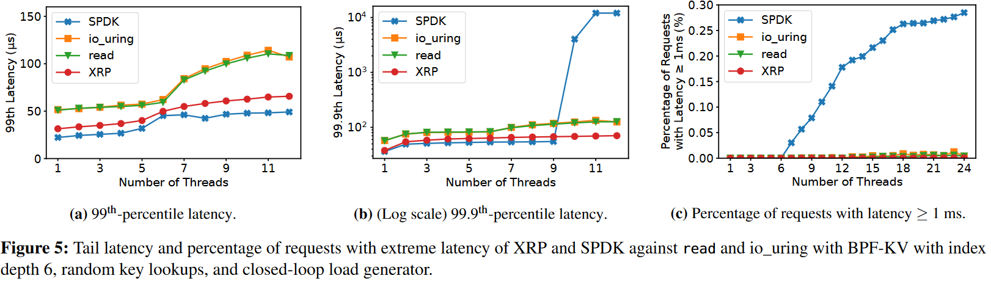
Evaluation--BPF-kv
与read调用比较，XRP提升了至多45%
SPDK的尾延迟在线程数超过核的数量的1.5倍（9）的时候开始大幅度上升
当线程数进一步增加的时候超过1ms的请求延迟所占的百分比也大幅度增加了
这是因为SPDK需要轮询，会增加CPU的负担，所以多线程的时候性能会下降

Slide 20
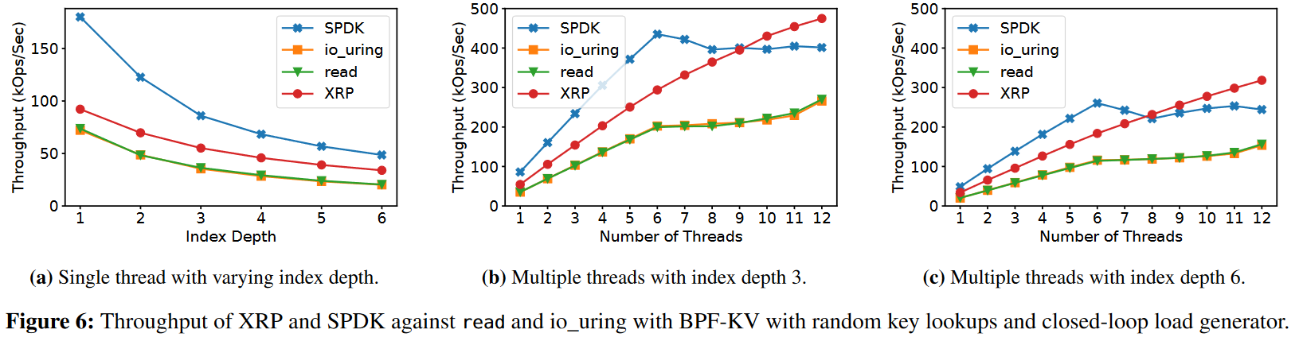
Evaluation--BPF-kv
因为SPDK需要轮询，SPDK在线程数超过6的时候吞吐就无法相应地上升了，超过9的时候就被XRP反超了
XRP能够在不牺牲隔离性和CPU性能的条件下达到与SPDK相近的性能

Slide 21
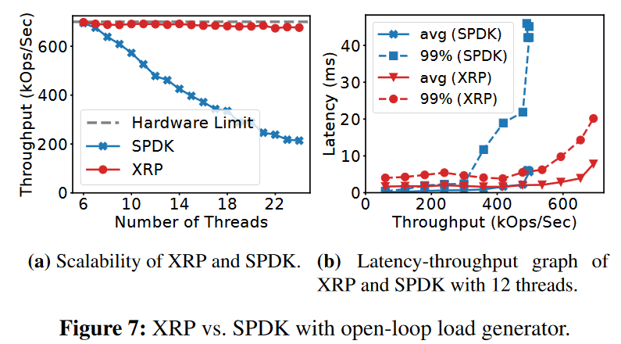
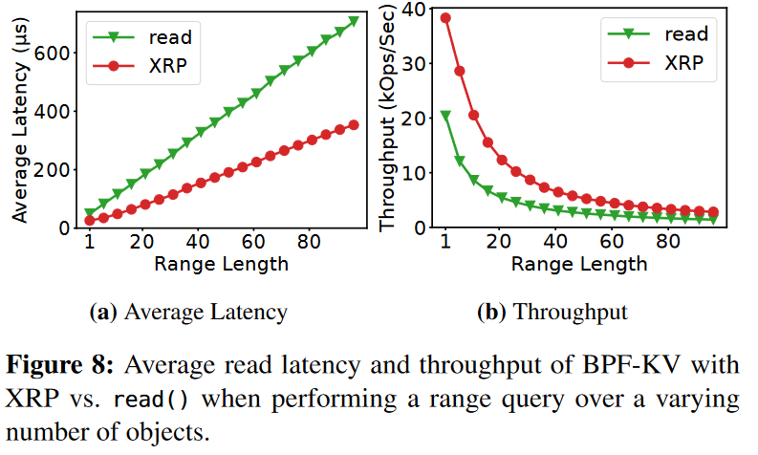
Evaluation--BPF-kv
当只用6线程的时候，SPDK和XRP都能达到近似于硬件极限的速度
一旦线程数超过了CPU核数，那么SPDK的吞吐就会稳定下降然而XRP的吞吐还是很稳定
平均延迟和尾延迟在SPDK中都增加的更多
在range query场景中，与read系统调用相比，有很稳定的延迟和吞吐提升

Slide 22
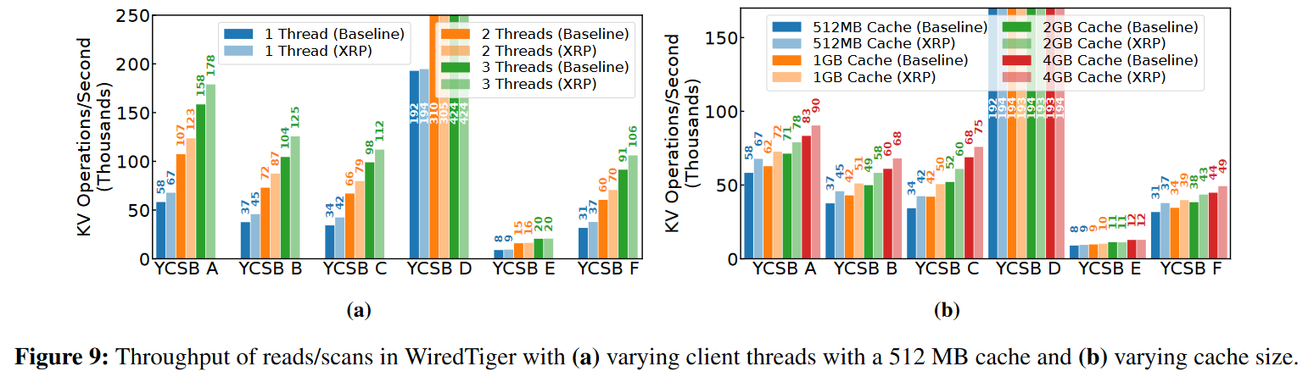
Evaluation--WiredTiger
XRP几乎能提升至多1.25x的速度
缓存越大性能提升越不明显
在不同的数据集上因为操作不同性能提升也不同
Notes:
D和E上性能提升不多是因为D的数据集中新插入的元素是最热的元素，导致很多插入操作都会先进入缓存中，E上是因为大部分都是insert和scan操作

Slide 23
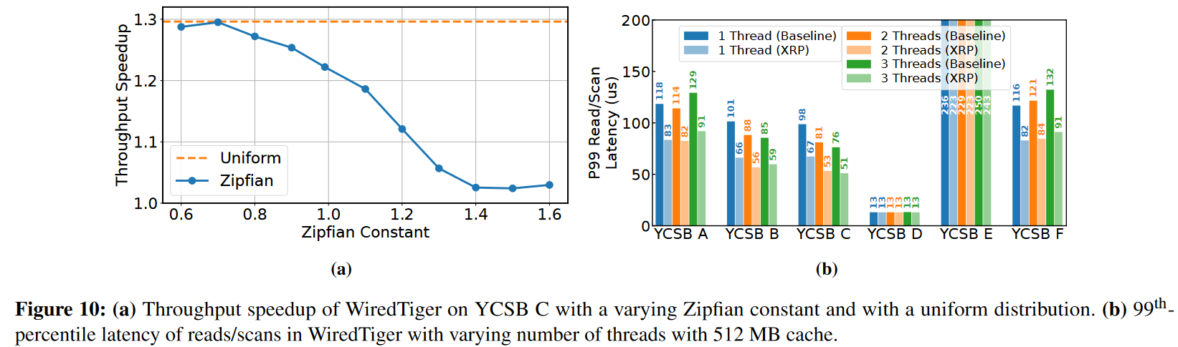
Evaluation
XRP的收益随着Zipfian constant的增长而降低
XRP能减少99%延迟至多40%

Slide 24
Summary
总结
XRP is the first system to use BPF to accelerate common storage functions
XRP在保留了大部分的通过绕过内核能够提供的性能收益的同时，没有损失CPU的利用率和访问权限控制能力
优点
内容非常丰富，文章中有很多篇幅在讲代码的设计与系统在一些特殊情况下如何处理
问题与解决方案都很直接，问题就是因为SPDK绕过内核的方法不够好，所以作者用eBPF来绕过内核解决SPDK的问题。但是在前面引出这些问题的过程中作者大量地描述了例如别的方法的缺点、设计方案应该注意的问题、设计的思路与挑战等，引出design部分很自然

Slide 25
Thanks!

